Slide 1

The 17th Meeting of the Baltic Division of the United Nations Group
of Experts on Geographical Names
STANDARDIZATION OF PROPER NAMES OF KYIV’S INTRA-CITY FEATURES
СТАНДАРТИЗАЦИЯ СОБСТВЕННЫХ НАЗВАНИЙ ВНУТРИГОРОДСКИХ ОБЪЕКТОВ КИЕВА

Slide 2

The 17th Meeting of the Baltic Division of the United Nations Group of Experts on Geographical Names
Государственным научно-производственным предприятием «Картография» в 2013 году в рамках программы градостроительного кадастра был создан Pеестр улиц и других наименованных объектов города Киева

Slide 3
Register of streets and other named features of Kyiv City was created by the State Scientific and Production Enterprise “Kartographia” in 2013 within the program of town-planning land cadaster

Slide 4
The 17th Meeting of the Baltic Division of the United Nations Group of Experts on Geographical Names
Содержание Реестра отвечает Положению о реестре улиц и других именованных объектов в городе Киеве (337/9394 от 22.05.2013)
В Реестр внесены все внутригородские объекты, которые имеют собственные названия.

Slide 5
The content of the Register corresponds to the Thesis on Register of Streets and other named features in Kyiv City
(337/9394 from 22.05.2013)
All the intra-urban features having proper name are entered into the Register.

Slide 6
The 17th Meeting of the Baltic Division of the United Nations Group of Experts on Geographical Names
Реестр состоит из таких отдельных реестров:
улиц и других наименованных объектов улично-дорожной сети
структурно-планировочных и рекреационных объектов
природных объектов местности
дорожно-транспортных объектов
административных районов города
почтовых отделений
жилищно-эксплуатационных организаций

Slide 7
The Register consists of following separate registers:
streets and other named features of street and road network
structurally planning and recreational features
natural features of locality
road and transport features
administrative city districts (city raions)
post offices
public utility organizations

Slide 8
В структуре записей каждого реестра выделены следующие блоки:
идентификаций
наименований
дополнительных сведений
пространственной локализации наименованного объекта

Slide 9
In record structure of each register the following data blocks are marked out:
Identification
Name
Additional information
Space localization of the named feature

Slide 10
Блок идентификаций содержит уникальный цифровой код объекта и код КОАТУ(классификатор объектов административно-территориального устройства Украины).
Блок наименований содержит полное официальное название объекта, сокращенное официальное название, передача названия латиницей, мнемоническое наименование объекта, код его категории

Slide 11
Identification data block contains an unique digital code of the feature and KOATU code (code of the State Classifier of Units of Administrative and Territorial Division of Ukraine)
Name data block contains full name of a feature, short official name, name in Latin script, mnemonic name of a feature, code of its generic name

Slide 12
Блок дополнительных сведений содержит: наименование административного района города
тип, дату, номер и заголовок документа о присвоении имени объекту
словесное описание месторасположения объекта
сведения о прошлых или альтернативных названиях объекта
сведения о ликвидации объекта(причины, номер, название официального документа)

Slide 13
Additional information data block contains: name of administrative district of the city,
type, date, number and title of the document about naming of administrative district of the city
description of location of a feature
information about the former and alternative names of a feature
information about liquidation of a feature (reasons, number, title of the official document)

Slide 14
Блок пространственной локализации определяет координатную привязку наименованного объекта на плане города.
Пространственную часть Реестра улиц и других наименованных объектов г. Киева создано на основе цифровой карты масштаба 1:10 000

Slide 15
Space localization data block defines coordinate referencing of the named feature on the city plan.
Spatial part of the Register of streets and other named features of Kyiv city is created on the base of digital map at a scale of 1:10 000

Slide 16
The 17th Meeting of the Baltic Division of the United Nations Group of Experts on Geographical Name
Реестр содержит 7043 учетные записи, из них:
1967 улиц
53 площадей
1 майдана
3 набережных
12 шоссе
2 тупиков
20 бульваров
32 проспектов
2 аллей
514 переулков
8 проездов
14 спусков
63 линий
5 дорог
88 микрорайонов
29 жилых массивов
144 почтовых отделений
27 пляжей
64 рынков
18 поселков
2 котеджных городков
9 хуторов
47 исторических местностей
4 лесов
4 рек
68 озер
17 прудов
4 проливов
17 заливов
13 островов
72 урочищ
181 ЖЭКа
67 парков
1 гидропарка
3 ботанических садов
33 скверов

Slide 17
Register contains 7043 record entries, among them:
• 1967 streets
• 53 squares
• 1 maidan
• 3 quays
• 12 high roads
• 2 blind passes
• 20 boulevards
• 32 avenues
• 2 alleys
• 514 by-streets
• 8 thoroughfares
• 14 descents
• 63 lines
• 5 roads
• 88 microdistricts
• 29 residential areas
• 144 post offices
• 27 beaches
• 64 markets
• 18 settlements
• 2 cottage little towns
• 9 isolated farmsteads
• 47 historical places
• 4 forests
• 4 rivers
• 68 lakes
• 17 ponds
• 4 straits
• 17 creeks

Slide 18
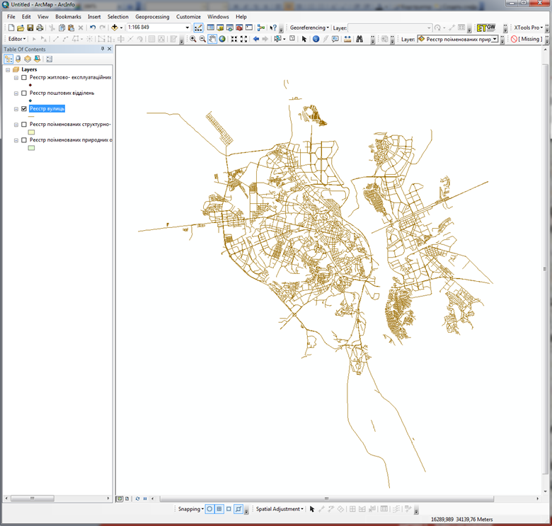
Пространственный слой улиц базы данных Реестра улиц и других
наименованных объектов г. Киева
Spatial layer of streets of database of Register of streets and other named features of Kyiv city

Slide 19
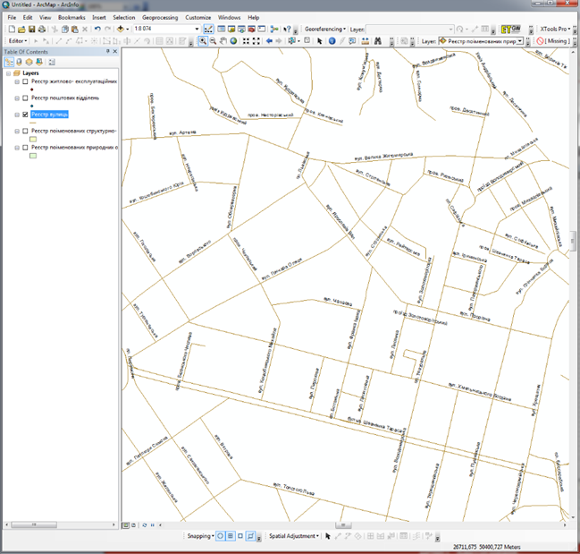
Фрагмент пространственного слоя улиц Киева
Fragment of spatial layer of Kyiv streets

Slide 20
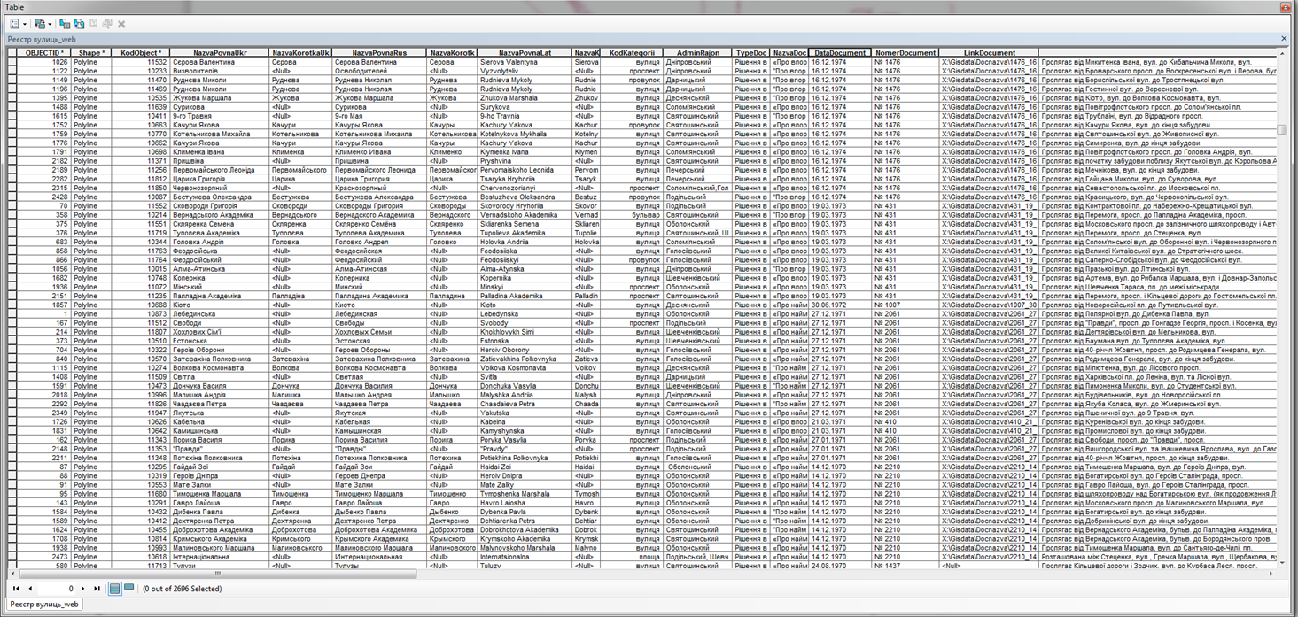
Атрибутивные поля реестра наименованных объектов Киева
Attributive fields of Register of named features of Kyiv

Slide 21
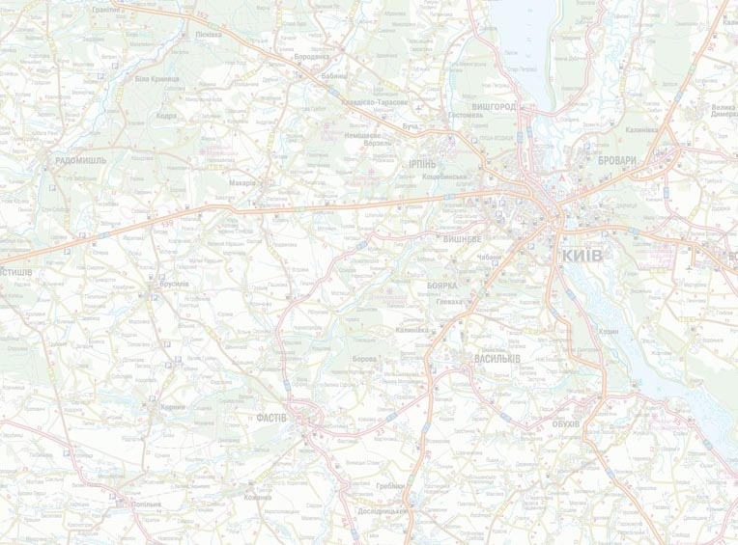
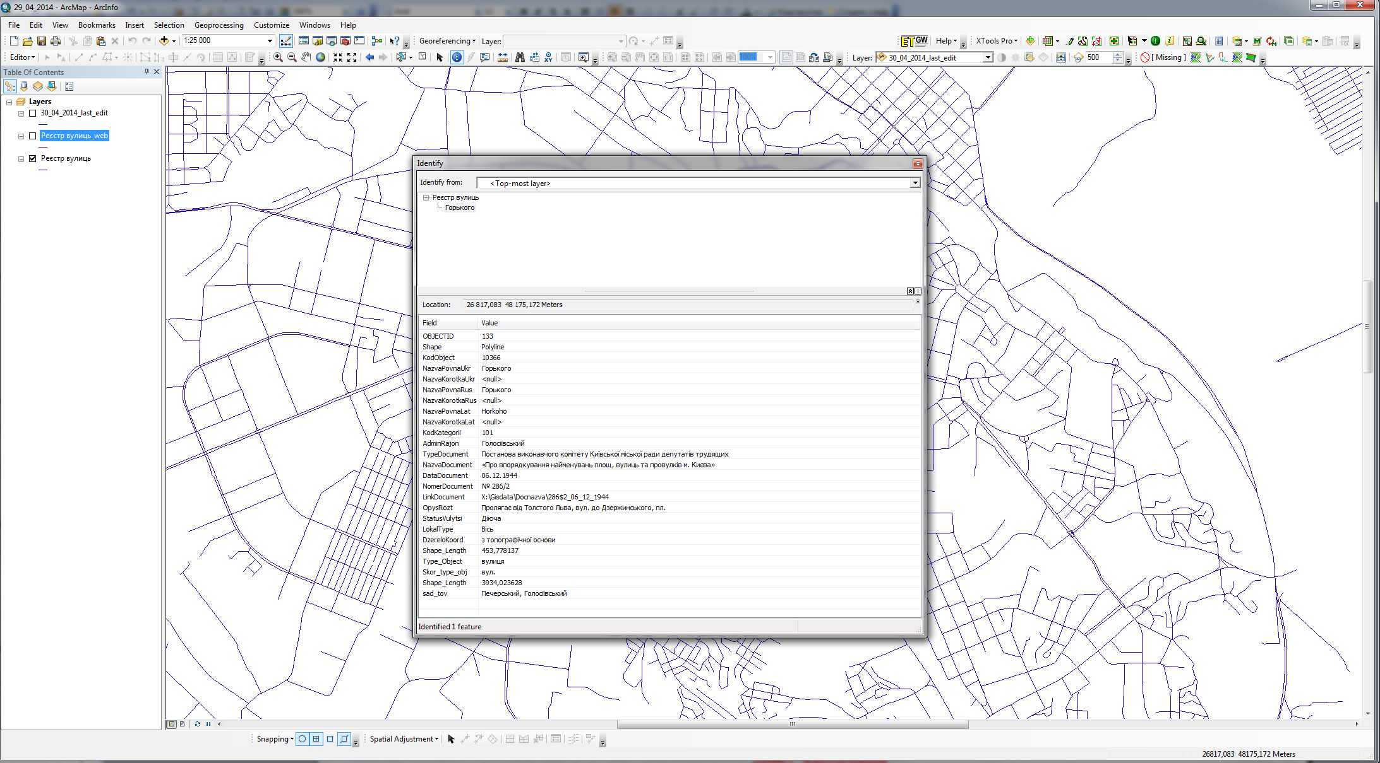
По запросу система выдает полную информацию про объект
If requested the system gives the full information about the feature
ДНВП “Картографія”

Slide 22
Основные атрибутивные поля: Main attributive fields:
идентификационный код объекта, identification code of a feature
полное официальное название на украинском языке, the full official name in Ukrainian
транслитерация названия латиницей,
сокращенное официальное название,
название административного района в котором расположена улица,
тип, номер, название и дата документа о наименовании объекта,
описание местоположения объекта,
статус объекта,
координаты,
другие поля.

Slide 23
The main attributive fields:
identification code of a feature,
the full official name in Ukrainian,
name in Latin script,
short official name,
name of administrative district where the street is located,
type, number, title and date of a document about the naming of a feature,
description of location of a feature,
feature status,
coordinates,
other fields

Slide 24
Унормирование собственных названий внутригородских объектов Киева производилось с использованием оригинальных указов, постановлений, решений соответствующих органов, а также справочников, энциклопедий, словарей.
В реестре названий размещены копии указов о присвоении наименования объекту.
Standardized names of intra-urban features of City of Kyiv are established according to Decrees, Regulations, Resolutions of competent authorities, as well as reference books, encyclopedias, dictionaries.
In the Register duplicates of Decrees about naming of features are placed.

Slide 25
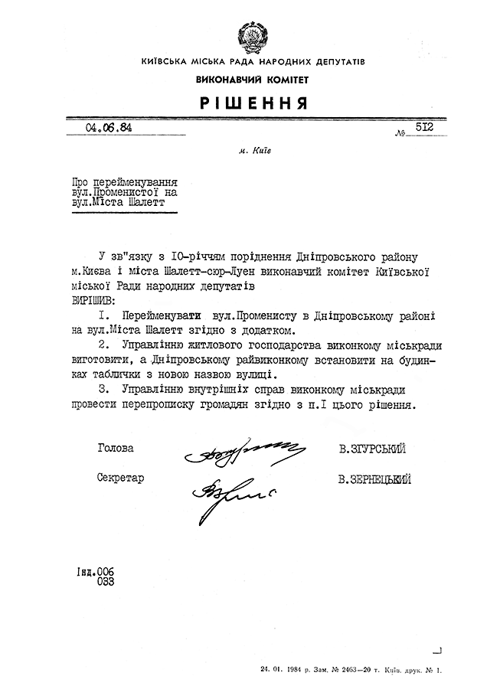

Slide 26
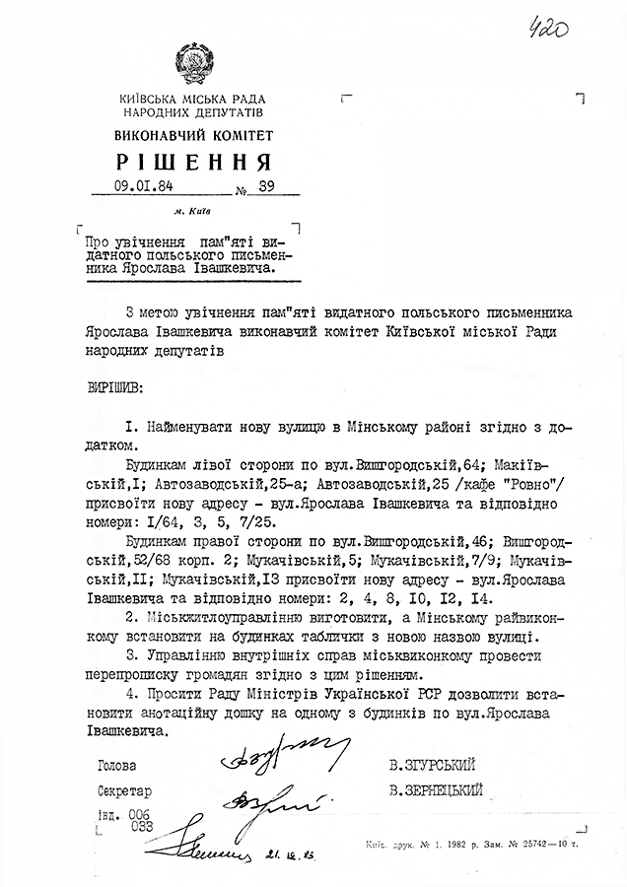

Slide 27
По данным Реестра наименованных объектов Киева выдан официальный справочник «Вулиці міста Києва», который содержит 2685 статей об улицах города по состоянию на 15.11.2013 года.
On the basis of Register official reference book “Vulytsi Kyieva/Kyiv’s streets” containing 2685 entries about city streets as of 25.11.2913 was published

Slide 28

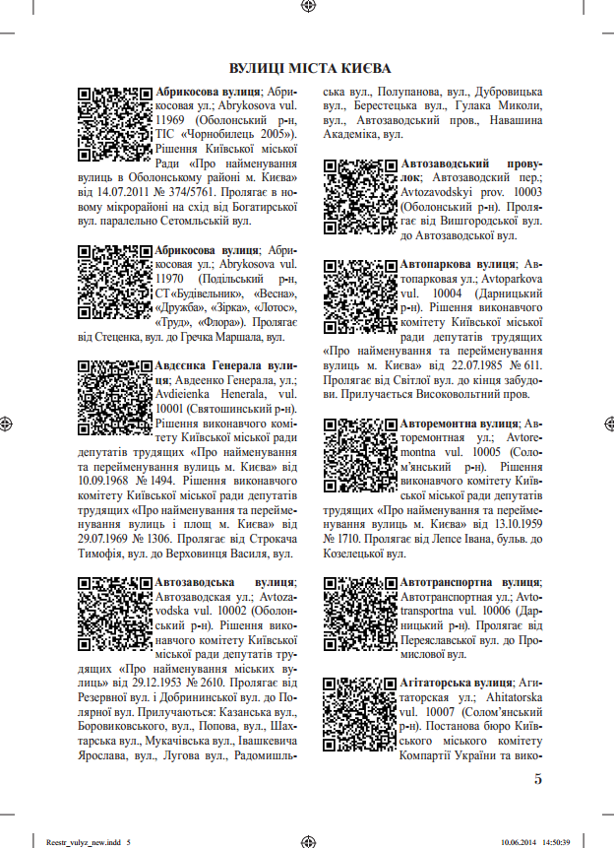

Slide 29
Реестр содержит определенное количество одинаковых названий(например более 200 названий Садовых улиц или 5 названий связанных с именем Льва Толстого) и названий, написание которых не соответствуют современному украинскому правописанию(например Ново-Дарницька, Ново- Корчуватська) которые требуют изменения решениями Киевской городской государственной администрации
http.mkk.kga.gov.ua

Slide 30
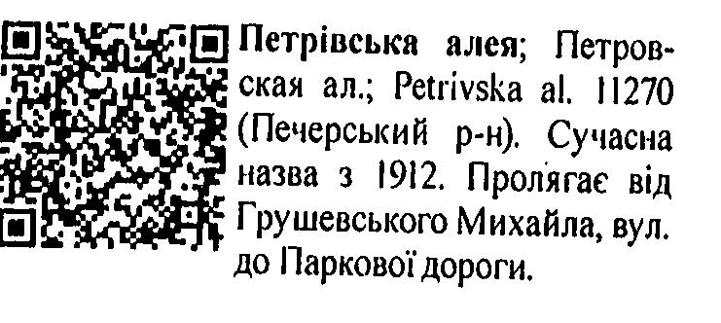
QR-код ,позволяющий войти из справочника в Реестр наименованных объектов Киева
Code allowing to enter the Register of named features of Kyiv from the Reference book
http.mkk.kga.gov.ua – адрес сайта на котором размещен «Реестр улиц и других наименованных объектов Киева»
Site address of Register of streets and other named features of Kyiv

Slide 31
Thanks for your time!
Dziękuje za uwagę!
Paldies par uzmanību!
Ačiū už dėmesį!
Tänan teid tähelepanu eest!
Спасибо за внимание!
Дзякуй за ўвагу!
Дякую за увагу!

